Slide 1
门诊医疗预约系统数据库设计
组长：周淳威
组员：吴方诺、路正亮、SHO ITAMI
2020年6月

Slide 2
目录 Contents
1
测试方法
2
查询优化设计
3
写入优化设计
4
优化结果

Slide 3
目录 Contents
1
测试方法
2
查询优化设计
3
写入优化设计
4
优化结果

Slide 4
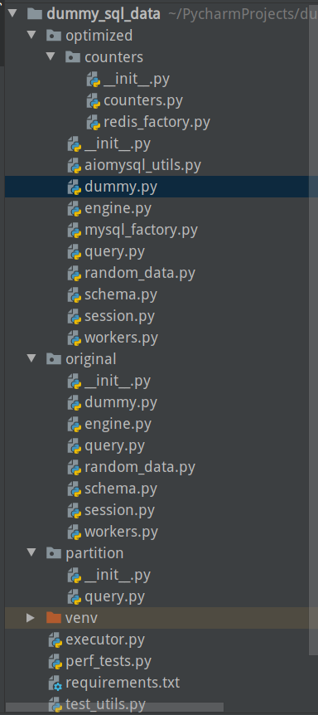
测试方法
自行开发Python脚本
测试涵盖：
并发读测试：模拟病人并发查询某日期可预约时段等综合信息负载，事件循环单线程并发，并发连接100，每连接查询10次。
测试数据写测试：使用faker库生成接近真实数据的随机测试数据并写入数据库中，供其他测试使用，包括单线程写入和多进程并发写入。
混合负载1：模拟多用户同时查询可预约综合信息和进行预约的读写混合负载，各50%，事件循环单线程并发
混合负载2：模拟多病人同时进行就诊后评价过程，先查询病人预约，后进行更新，事件循环单线程并发，并发连接100，每连接查询100次以上。

Slide 5
测试数据写测试
数据生成：Python random库与faker库，生成接近真实数据的测试数据
数据规模：
科室：26个
时段：50个
科室接诊计划：每科室最多10个
医生：500名
病人：100000名
管理员：100名
每个医生分配5个科室
医生接诊计划：每个医生最多10个
预约：1000000个（除此项外以上均单线程生成，此项分别采用单线程与多进程生成，多进程生成部分仅测试生成预约，不再另外测试上述其他项目）

Slide 6
优化前测试结果
 | CPU时间/s | 总时间/s
单线程测试数据写入 | 1087.86 | 1310.74
多进程预约数据写入 | 0.20 | 537.94
并发读 | 54.79 | 66.55
混合负载1 | 49.52 | 52.60
混合负载2 | 370.31 | 376.95

Slide 7
目录 Contents
1
测试方法
2
查询优化设计
3
写入优化设计
4
测试结果

Slide 8
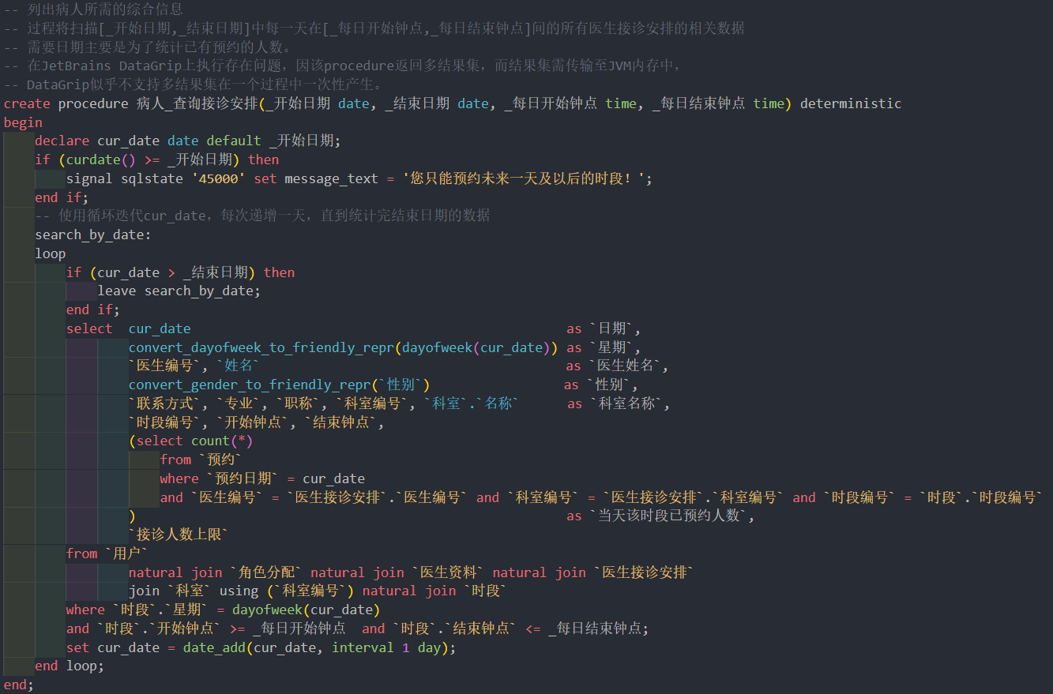
查询优化目标
优化核心业务：病人查询综合信息
其余查询业务不足以造成太大负载。

Slide 9
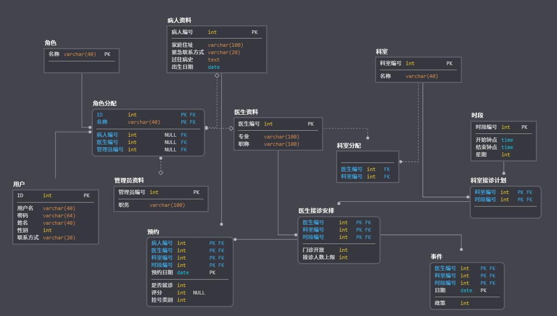
优化前的逻辑设计（物理模型）

Slide 10
Schema优化
简化用户表结构：取消角色表，单列病人表与职员表，使用MySQL SET类型区分医生与管理员，减少join环节
选用最合适的数据类型：如enum、密码使用定长char（密码学Hash函数如SHA-256、Bcrypt等输出均为定长）、限制varchar长度等
所有表单列自增主键：基于InnoDB clustered index特性，提高查询和排序速度
科室时段计划仍将科室编号和时段编号列为主键，以减少join环节
采用summary table统计预约人数：避免频繁执行高消耗的count查询

Slide 11
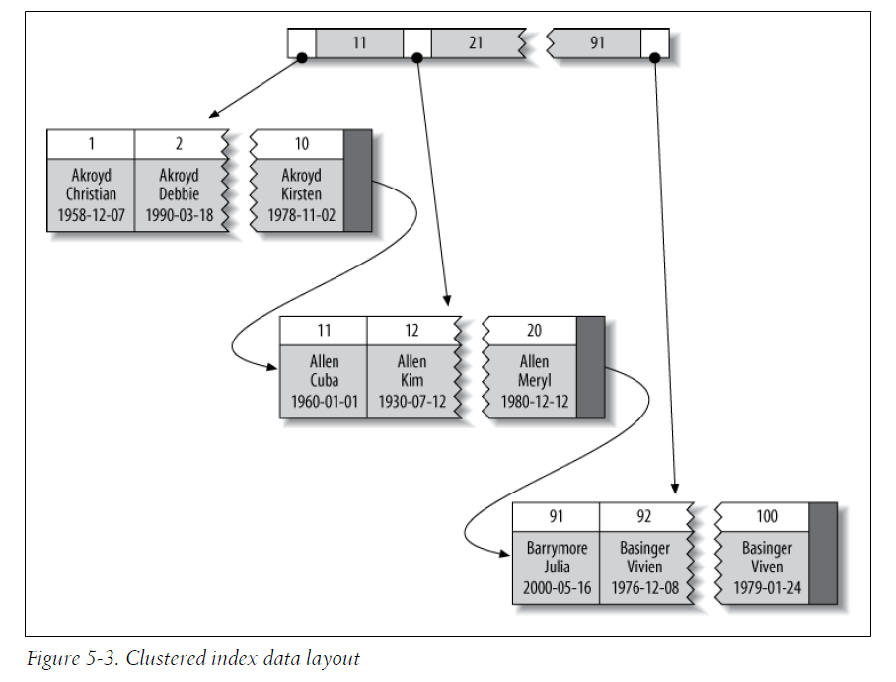
InnoDB Clustered Index

Slide 12
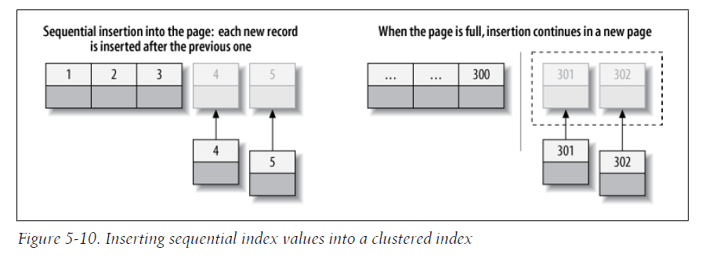
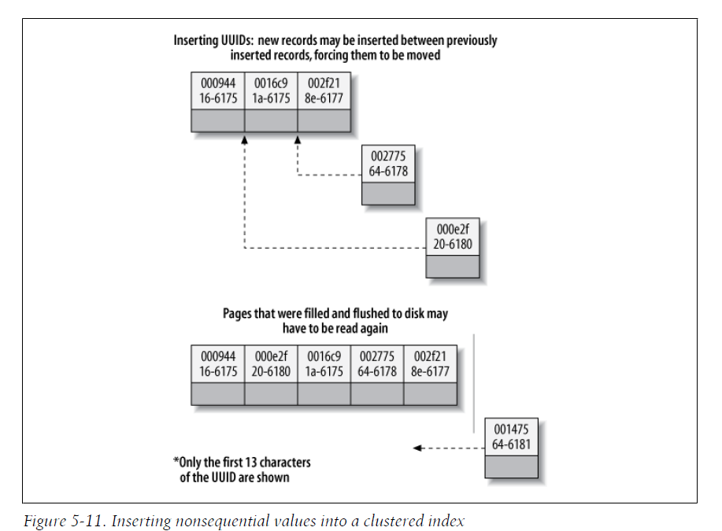
Surrogate Key
保证数据按主键单调递增写入

Slide 13
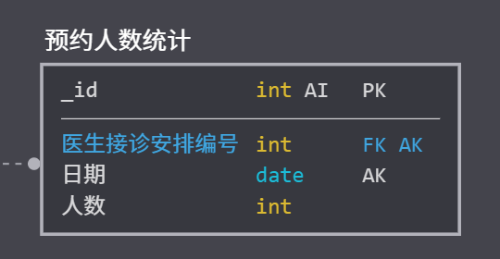
Summary Table
语义：统计特定日期某个医生接诊安排的已有预约人数
维护：在预约表上对insert delete操作增加trigger，insert时将相应统计+1，delete时-1.

Slide 14
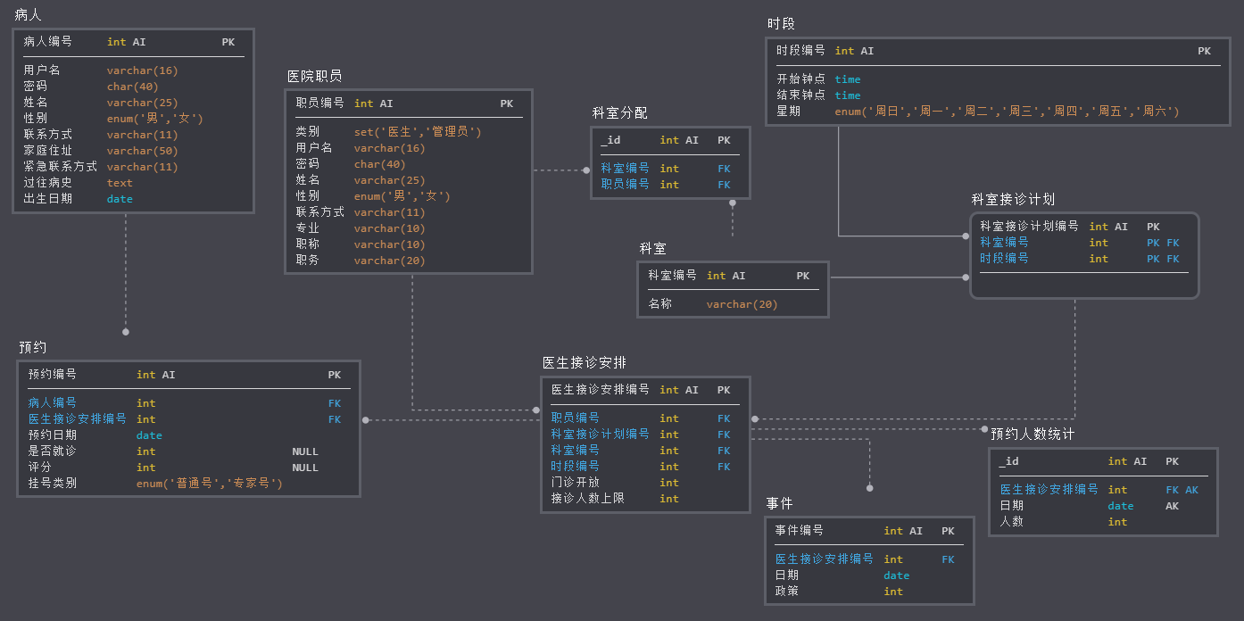
优化后的逻辑设计（物理模型）

Slide 15
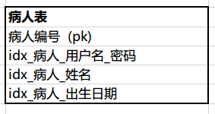
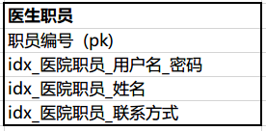
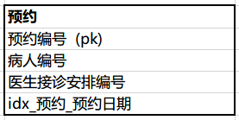
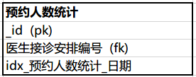
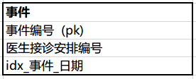


索引优化
InnoDB会自动分配primary key索引，并在MySQL5之后有自动分配的foreign key索引

Slide 16
索引优化
病人表：加速登录，以及 姓名等信息的查询
医院职员表：加速登录，以及姓名，联系方式等信息的查询
其余表：加速病人查询综合信息

Slide 17
目录 Contents
1
测试方法
2
查询优化设计
写入优化设计
3
4
优化结果

Slide 18
查询优化后部分测试结果
 | CPU时间/s | 总时间/s
单线程测试数据写入 | 1351.11 | 1940.85
并发读 | 31.87 | 35.10
混合负载1 | 32.72 | 34.32
混合负载2 | 208.98 | 214.60
收益：单纯读负载和混合负载速度大大提升
严重问题：为了维护预约人数统计表而添加的trigger使得单线程写入性能下降了50%。

Slide 19
写入优化设计

Slide 20
目录 Contents
1
项目简介
2
优化设计
3
测试结果
4
SQL脚本

Slide 21
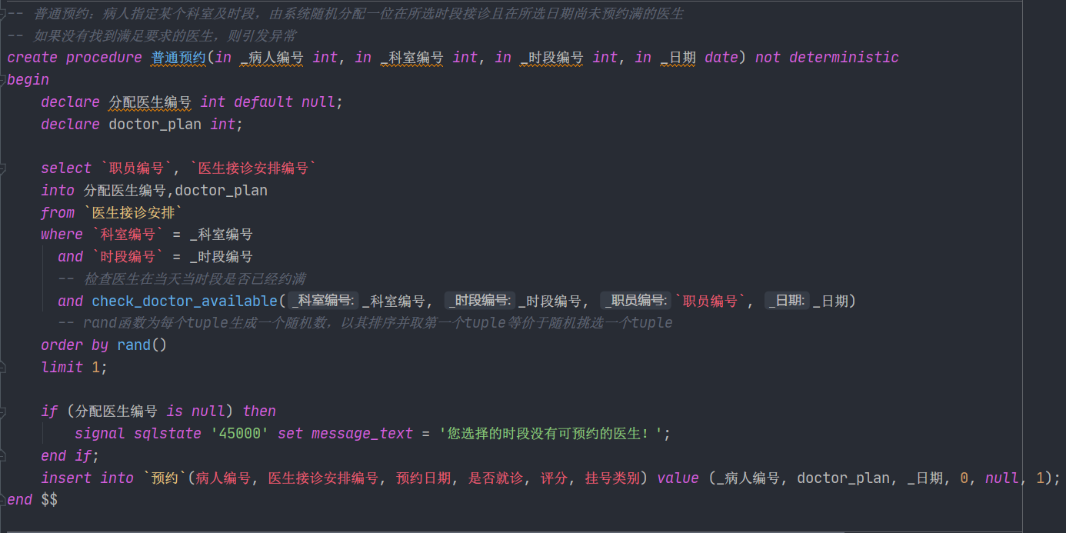
普通预约procedure

Slide 22
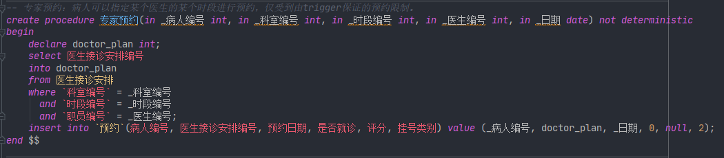
专家预约procedure

Slide 23
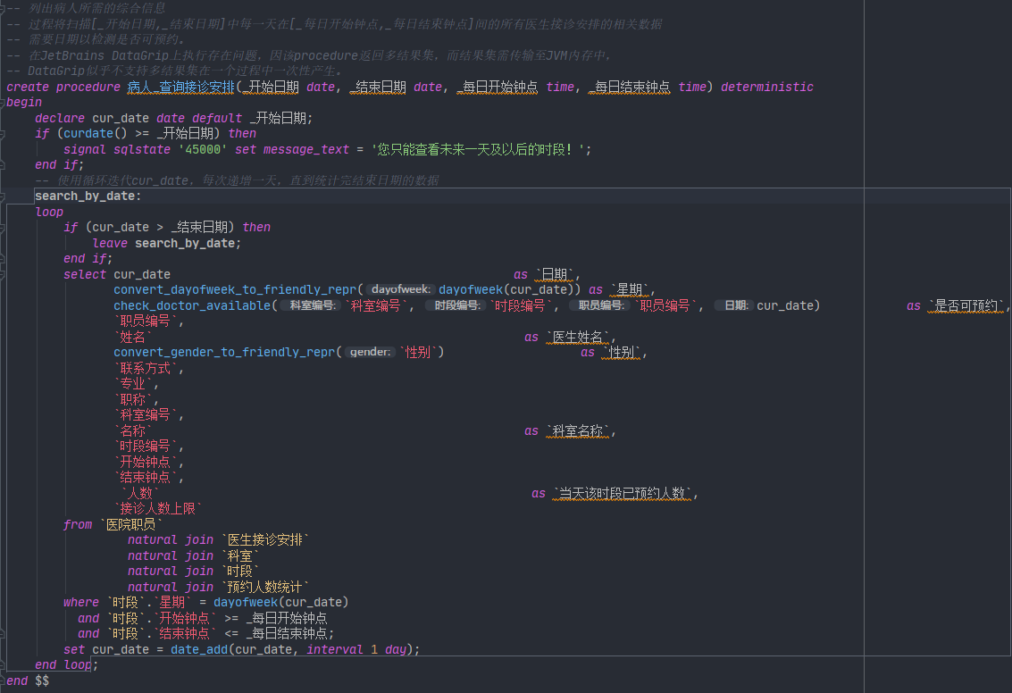
病人查询接诊安排procedure

Slide 24
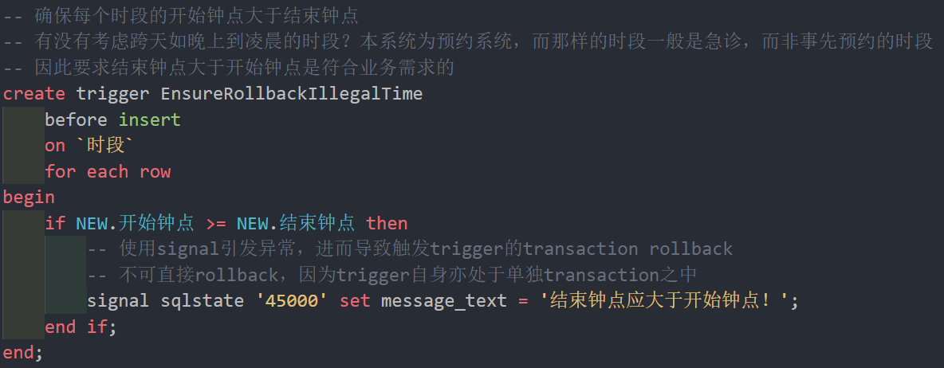
钟点检测trigger

Slide 25
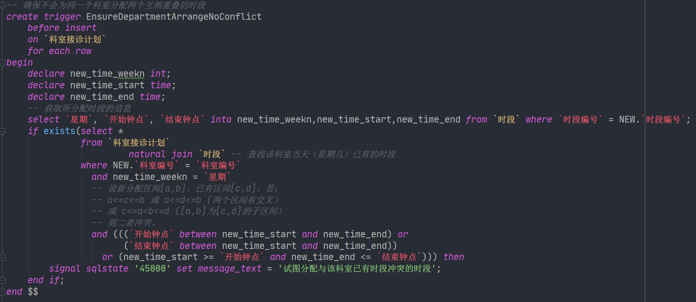
科室时段检测trigger

Slide 26
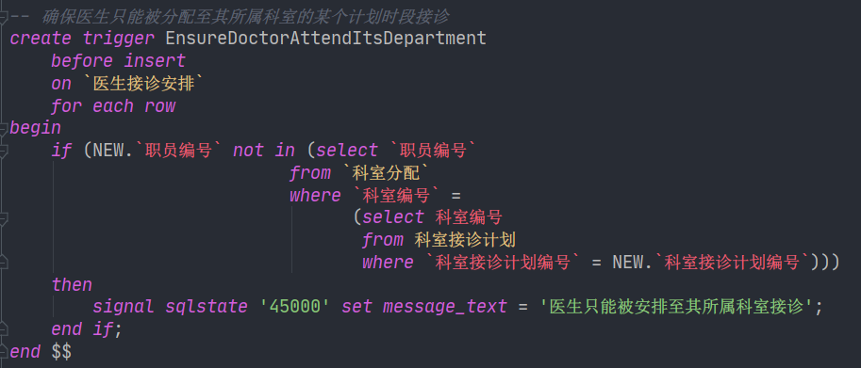
医生接诊检测trigger

Slide 27
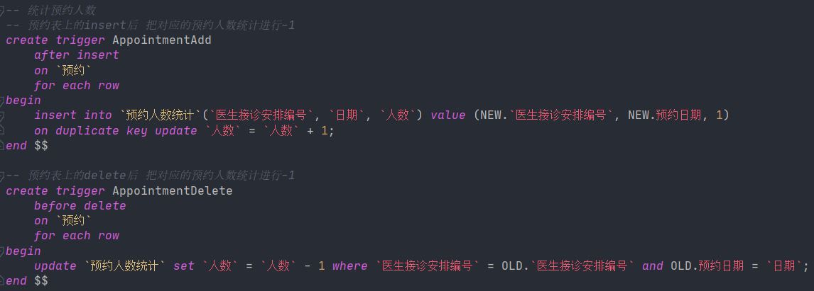
预约人数统计trigger

Slide 28
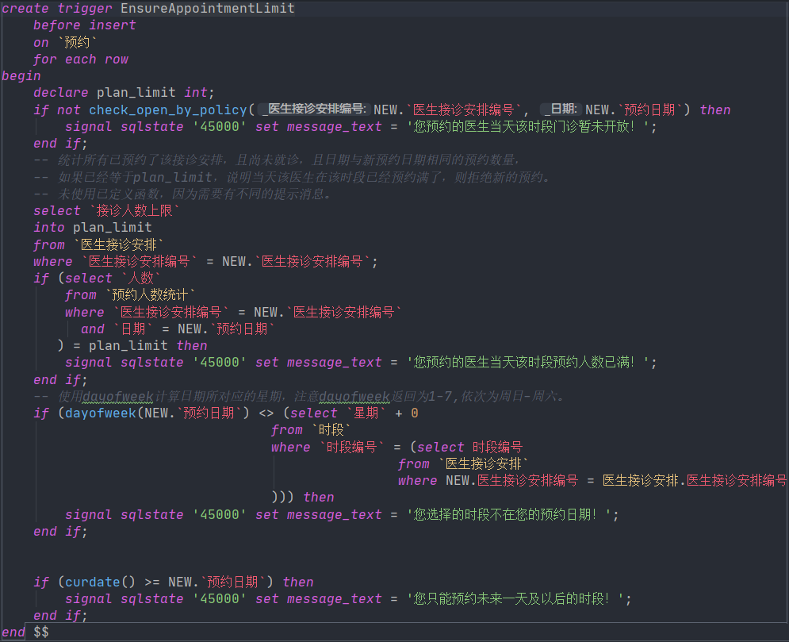
预约限制检测trigger

Slide 29
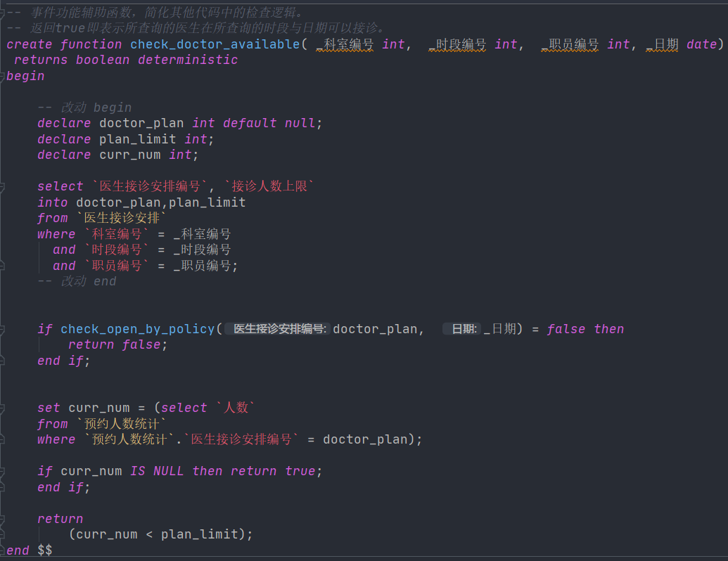
医生接诊查询function

Slide 30
接诊安排是否开放function

Slide 31
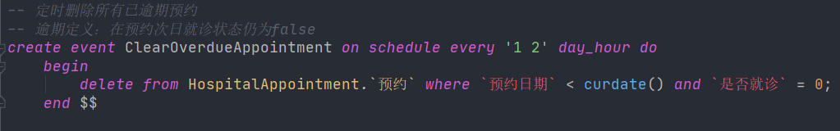
定期删除逾期预约event

Slide 32
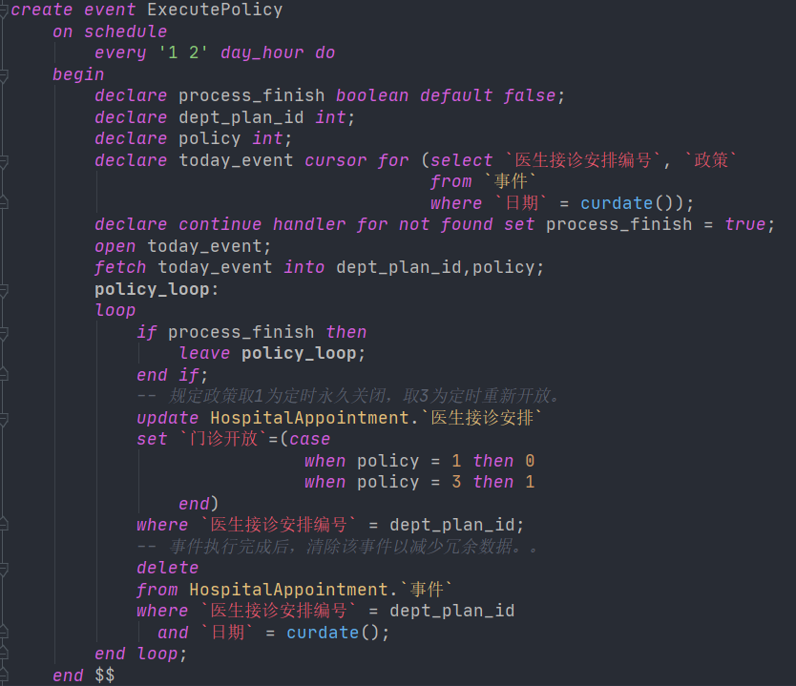
政策执行event

Slide 33
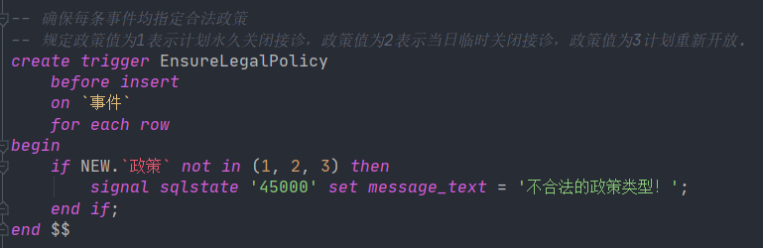
政策检测trigger

Slide 34
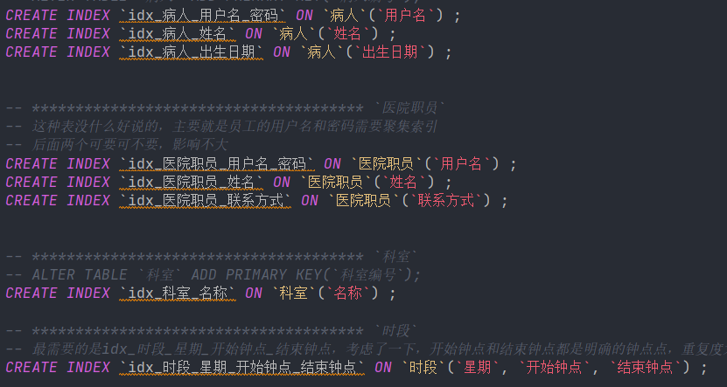
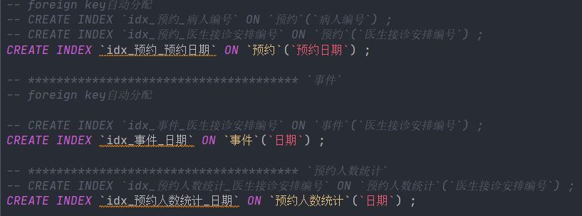
索引index

Slide 35
空白页面，可供大型图表、图片排版
此文本框仅为注释，制作时请删除

Slide 36
谢谢！

